Slide 1
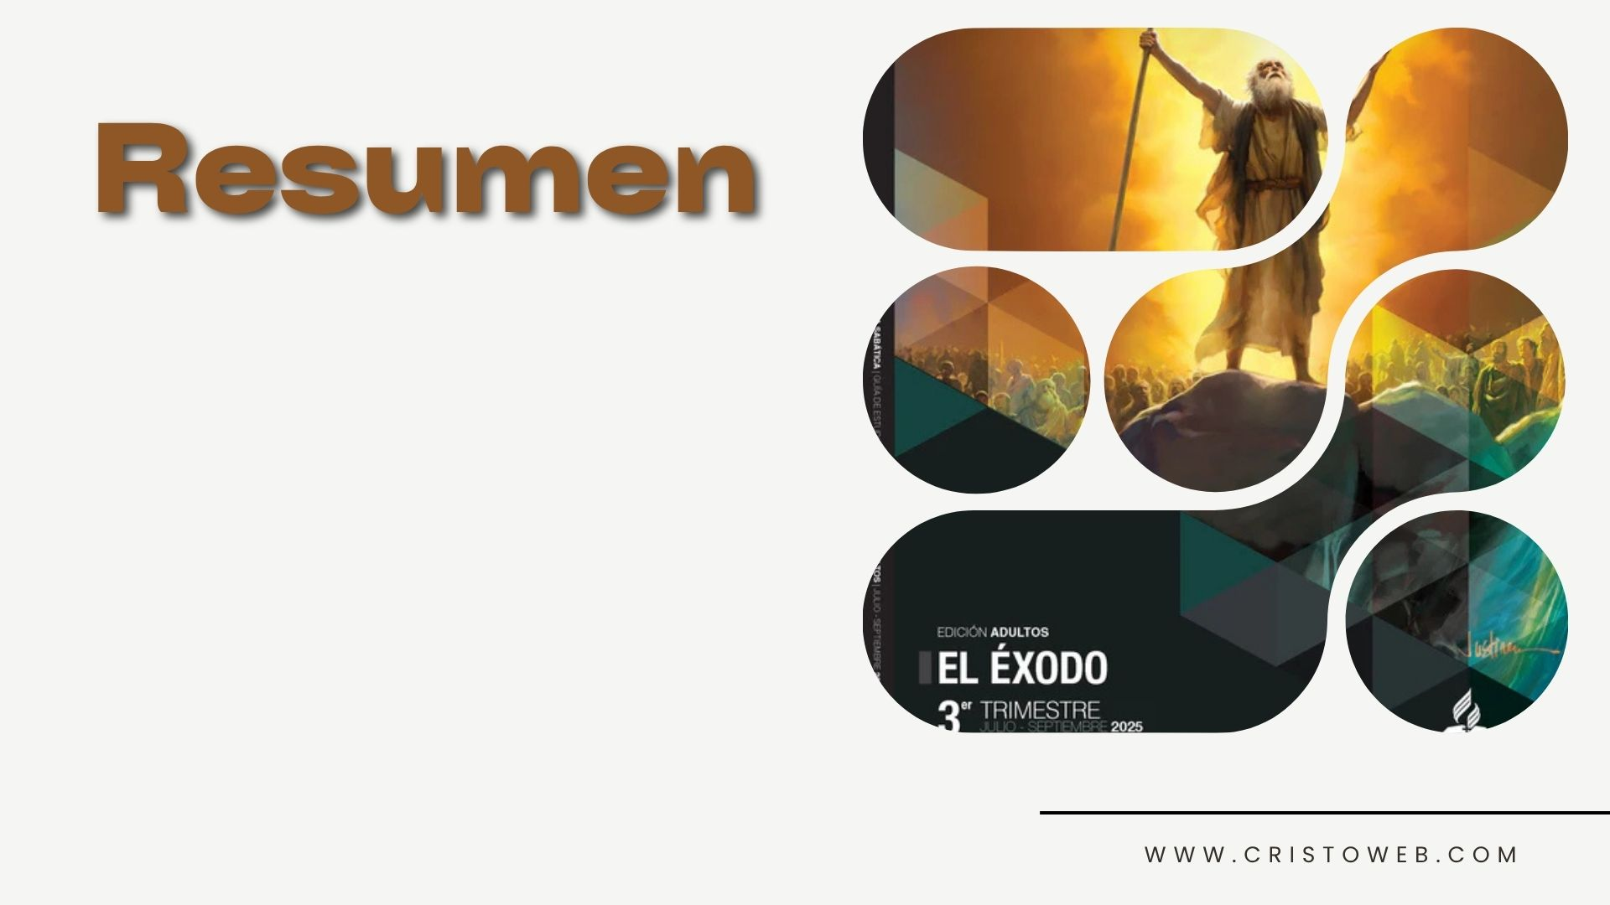
Lección 04
LAS PLAGAS
“Y tal como el Señor lo había dicho por medio de Moisés, el corazón de Faraón se endureció y no dejó ir a los israelitas”
(Éxo. 9:35).

Slide 2

La supremacía de Dios

Slide 3

1
Contra los dioses egipcios, incluyendo al faraón, que se consideraba uno de esos dioses.
¿Contra quién se
dirigieron principalmente
las plagas?

Slide 4

12 Pues yo pasaré aquella noche por la tierra de Egipto, y heriré a todo primogénito en la tierra de Egipto, así de los hombres como de las bestias; y ejecutaré mis juicios en todos los dioses de Egipto. Yo Jehová.
Éx. 12: 12

Slide 5
4 mientras enterraban los egipcios a los que Jehová había herido de muerte de entre ellos, a todo primogénito; también había hecho Jehová juicios contra sus dioses.
Núm. 33: 4

Slide 6
12 Vinieron, pues, Moisés y Aarón a Faraón, e hicieron como Jehová lo había mandado. Y echó Aarón su vara delante de Faraón y de sus siervos, y se hizo culebra. 11 Entonces llamó también Faraón sabios y hechiceros, e hicieron también lo mismo los hechiceros de Egipto con sus encantamientos; 12 pues echó cada uno su vara, las cuales se volvieron culebras; mas la vara de Aarón devoró las varas de ellos.
Éx. 7: 10-12

Slide 7

A
El Señor no luchaba contra los egipcios, ni siquiera contra Egipto en sí, sino contra sus dioses (los egipcios veneraban a más de 1.500 deidades). La vara de Aarón que se convirtió en serpiente y devoró a las de los magos egipcios, que representaban a la diosa Uadyet y al dios serpiente Nehebkau, demostró la supremacía de Dios sobre la magia y el poder egipcios.
Lección del domingo.

Slide 8
2
Primero fue
Faraón mismo y
luego Dios permitió que su corazón se endureciera aun más por sus propias malas decisiones.
¿Quién endureció
el corazón
del faraón ?

Slide 9
13 Y el corazón de Faraón se endureció, y no los escuchó, como Jehová lo había dicho.
Éx. 7: 13

Slide 10
12 Pero Jehová endureció el corazón de Faraón, y no los oyó, como Jehová lo había dicho a Moisés.
Éx. 9: 12

Slide 11
28 A demás, como estimaron que no valía la pena tomar en cuenta el conocimiento de Dios, él a su vez los entregó a la depravación mental, para que hicieran lo que no debían hacer.
Ro. 1: 28 NVI

Slide 12
B
Dios envió plagas para ayudar al faraón a arrepentirse y liberarlo de su confusión mental y sus errores. Dios no aumentó la maldad en el corazón del faraón, sino que simplemente lo dejó en libertad de ceder a sus propios impulsos malignos. El faraón tenía libre albedrío. Podía aceptar a Dios o rechazarlo, y decidió rechazarlo.
Lección del lunes.

Slide 13
3
El poder y el señorío de Dios sobre Egipto
y sus deidades, y la impotencia de los ídolos egipcios.
¿Qué demostraron
las plagas?

Slide 14
19 Entonces los hechiceros dijeron a Faraón: Dedo de Dios es este. Mas el corazón de Faraón se endureció, y no los escuchó, como Jehová lo había dicho 20 Jehová dijo a Moisés: Levántate de mañana y ponte delante de Faraón, he aquí él sale al río; y dile: Jehová ha dicho así: Deja ir a mi pueblo, para que me sirva. 21 Porque si no dejas ir a mi pueblo, he aquí yo enviaré sobre ti, sobre tus siervos, sobre tu pueblo y sobre tus casas toda clase de moscas; y las casas de los egipcios se llenarán de toda clase de moscas, y asimismo la tierra donde ellos estén. 22 Y aquel día yo apartaré la tierra de Gosén, en la cual habita mi pueblo, para que ninguna clase de moscas haya en ella, a fin de que sepas que yo soy Jehová en medio de la tierra.
Éx. 8: 19-22

Slide 15
18 Tras el orgullo viene la destrucción; tras la altanería, el fracaso.
Prov. 16: 18 NVI

Slide 16
C
Wadjet era el dios egipcio de las moscas y los pantanos. A su vez, el dios Jepri (la deidad del sol naciente, la creación y el renacimiento) era representado con la cabeza de una mosca. Estos “dioses” fueron derrotados por el Señor. Mientras los egipcios sufrían, los hebreos estaban protegidos (Éxo. 8:20-24). De hecho, ninguna otra plaga los afectó.
Lección del miércoles.

Slide 17
4
Dios da tiempo para reflexionar y arrepentirse antes
del castigo, ofreciendo
protección a
quienes confían
en Él.
¿Cuál es el mensaje de
compasión de Dios en medio de los juicios?

Slide 18
20 De los siervos de Faraón, el que tuvo temor de la palabra de Jehová hizo huir sus criados y su ganado a casa; 21 mas el que no puso en su corazón la palabra de Jehová, dejó sus criados y sus ganados en el campo.
Éx. 9: 20-21

Slide 19
7 Entonces los funcionarios dijeron al faraón: —¿Hasta cuándo este individuo será nuestra ruina? ¡Deja que el pueblo se vaya y que rinda culto al Señor su Dios! ¿Acaso no sabes que Egipto está arruinado?
Éx. 10: 7 NVI

Slide 20
D
Había egipcios que habían aprendido a temer al Señor. Es indudable que el efecto de las plagas gradualmente había convencido a muchos de ellos que el Dios de los hebreos era en realidad un Dios poderoso.
Comentario bíblico adventista, Éx. 9: 20

Slide 21

¿Quieres usar la libertad que Dios te da para aceptar a Cristo como tu redentor?

